Slide 1
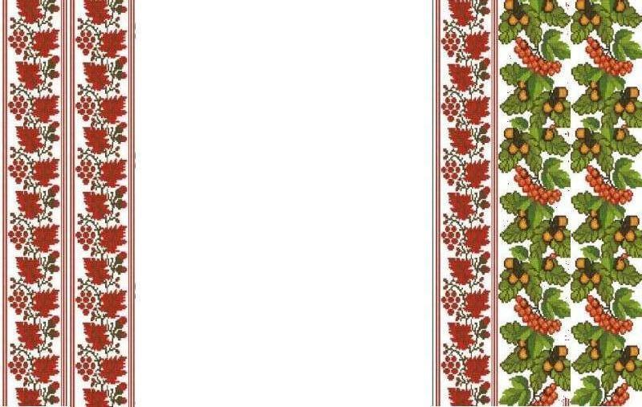

Презентація з історії України з теми:
“Помаранчева революція” учениці 7(11)Б класу
Одеського НВК №13
Бургелі Наталії

Slide 2
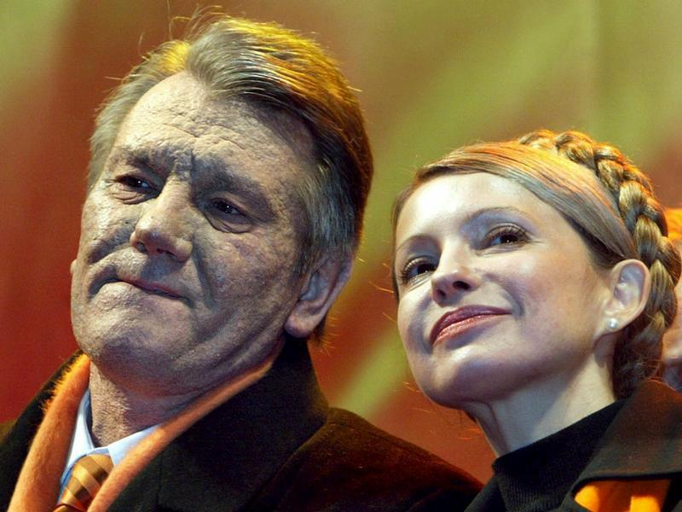
Помара́нчева револю́ція — кампанія протестів, мітингів, пікетів, страйків та інших актів громадянської непокори в Україні, організована і проведена прихильниками Віктора Ющенка, основного кандидата від опозиції на президентських виборах у листопаді — грудні 2004 року, після оголошення Центральною виборчою комісією попередніх результатів, згідно з якими переміг його суперник — Віктор Янукович. Акція почалася 22 листопада 2004, як реакція на масові фальсифікації, що вплинули на результат виборів.
Основною базою об'єднаної опозиції стали західні і центральні регіони країни, у той час як Віктора Януковича підтримав Схід і Південь України. Громадська думка західних країн була переважно на боці української опозиції.

Slide 3
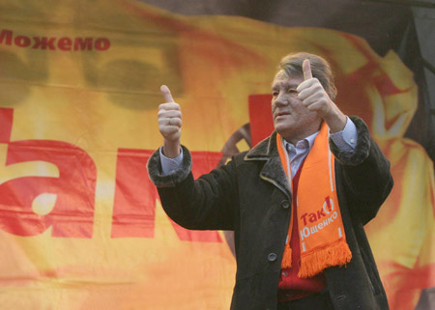
Основним результатом революції було призначення Верховним судом повторного другого туру президентських виборів (не передбаченого прямо законодавством). Внаслідок компромісу, досягнутого фракціями Верховної Ради, після призначення повторного другого туру виборів були прийняті зміни до Конституції, які отримали назву Конституційна реформа 2004. Конституційна реформа зменшила повноваження президента, і, таким чином, знизила рівень значущості спірних президентських виборів.
За результатами голосування у повторному другому турі виборів перемогу одержав Віктор Ющенко.

Slide 4
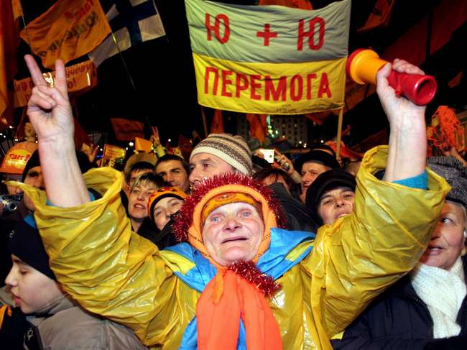
Зміна правлячої еліти України, що відбулася в результаті «Помаранчевої революції», і пов'язана з цим переорієнтація внутрішнього й зовнішньополітичного курсу країни дали привід багатьом спостерігачам говорити про чергу «кольорових» революцій, що почалася зі зміни влади в Сербії та продовжилася в Грузії, Україні та Киргизстані, намагатися знайти аналогії між ними та визначити ті держави, у яких можливе повторення «кольорових» революцій. Зі свого боку, влади країн, які називалися як потенційні об'єкти застосування «революційного досвіду», почали певні контрзаходи для недопущення цього.

Slide 5
Характеристика революції
Фінансування
На думку Віктора Ющенка, «закордонне фінансування Помаранчевої революції є вигадкою», її «фінансувала вся українська нація». Про це він сказав в інтерв'ю Бі-Бі-Сі, відповідаючи на запитання, чи надавали фінансування на революцію іноземні уряди, зокрема США, або великі закордонні організації.
На думку Березовського Бориса Абрамовича організатори «помаранчевої революції» в Україні отримали 45 мільйонів доларів.
На думку бізнесмена Омара Арфуша (друг Кадафі), також брали гроші на «помаранчеву революцію» в Україні від Муаммара Каддафі.

Slide 6
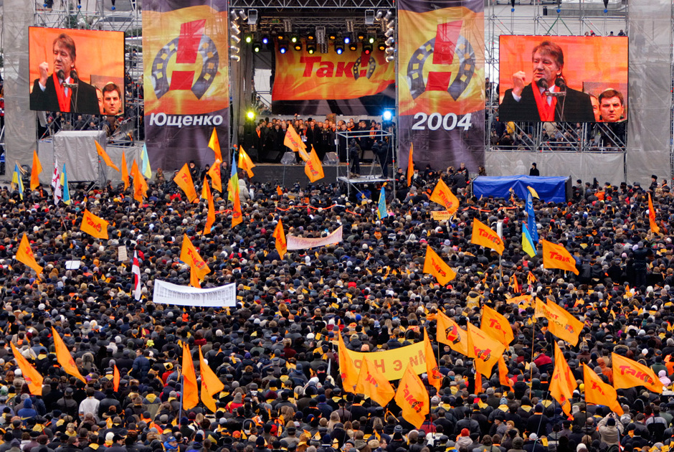
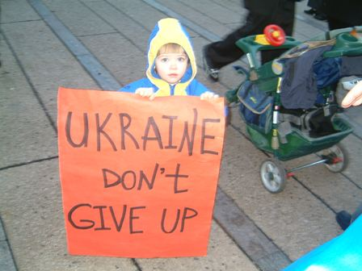
Наслідки
Свято
Президент України Віктор Ющенко указом в 2005 році 22 листопада (день початку Помаранчевої революції) заснував державне свято «День свободи». Цю дату переніс і об'єднав з 22 січня (День Соборності) Президент Віктор Янукович у кінці грудня 2011 року. Президент Янукович заявив, що він переніс «День Свободи» через «численні звернення від населення».
За межами України
Помаранчевий колір став кольором політичного протесту в Росії та інших країнах екс-СРСР.
У 2005 році кенійський політичний рух «Opposition Orange Democratic Movement» (ODM) використав апельсин, як символ української помаранчевої революції.
Під час інавгурації Олександра Лукашенка в якості Президента Республіки Білорусь від 22 січня 2011 року Лукашенко пообіцяв, що Білорусь ніколи не матиме власну версію Помаранчевої революції та грузинської Революції троянд 2003 року.

Slide 7
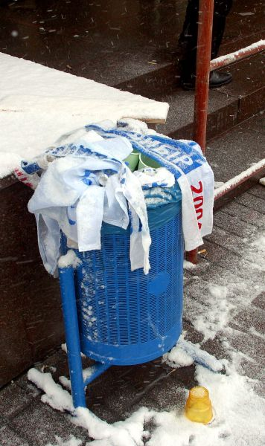
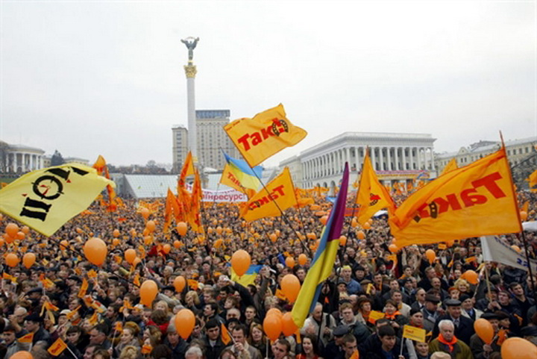
Основними гаслами Помаранчевої революції та передвиборчої кампанії кандидата у президенти Віктора Ющенка були:
«Ющенко, Так!»
«Мир вам!»
«Бандитам — тюрми!»
«Закон один для всіх»
Під час Помаранчевої революції використовувалися гасла:
«Разом нас багато, нас не подолати!»
«Міліція з народом!»
«Схід і захід разом!»
«Свободу не спинити!»
«Кучму геть!».
Також при певних подіях використовували: «Ківалов — Підрахуй!» (вимагаючи визнання результатів другого туру недійсними), «Ганьба КПУ»(бо Комуністична партія України підтримувала провладного кандидати у президенти — Віктора Януковича), та багато інших.

Slide 8

Помаранчева революція 2004 року. Як це було
"Ми не бидло, ми не козли!"
У річницю Помаранчевої революції користувачі соціальних мереж діляться спогадами про найяскравіші дні в новітній історії України для них. Адже там боролись та протестували.

Slide 9
Andrey Pervak: "Вітаю Україно!!! Всіх, хто був причетним і всіх хто висміював причетних!!! Я випадково попав на Майдан (цікавість) , випадково залишився (закохався), випадково став одним із польових командирів (збіг обставин), але вже зовсім не випадково був там до останнього дня! Мене змінив Майдан ! Майдан дав можливість розуміти , що все можливо, а ЛЮДИ і є єдиною владою у цій країні!!!МИ НЕ БИДЛО, МИ НЕ КОЗЛИ, МИ УКРАЇНИ ДОНЬКИ Й СИНИ!!! Буду сьогодні на тому історичному Майдані! ПРИХОДЬТЕ ,нехай ця влада ,яка знову намагається загнати нас у стійло, бачить нас! Згадає 2004 -ий і задумається!!!"
Volodymyr Viatrovych: "Для мене Майдан 2004 - це миттєвий портрет української нації. Такої різної, але єдиної. Це націоналісти, ліберали, соціалісти, які об'єднуються заради України. Це плакати по яких іноземці могли вивчати географію України. Це російськомовні учасники революції, які вечорами біля вогнища співали бандерівські пісні про головне".
Володимир Кухар: "Я, звичайно, "помаранчевая сволочь".
Але що я вам скажу. У країни є майбутнє лише тоді, коли зникне цей розподіл на помаранчевих і голубих. І - ще на кілька поділів. Має бути обрубаний шлейф старих боротьб, інтриг і суєт. Натомість має перемішатися все. Має щось справжнє, зі свіжими силами має прийти. І вирішувати питання не демагогічного, а справжнього порядку денного. Сьогодні надії на це мало. Але інакше - ніяк. Інакше або закріплення у статусі латиноамериканського типу недодемократії або розвал країни, у якому й заспокояться на якийсь час усі ці поділи.

Slide 10
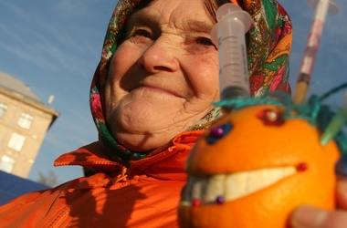
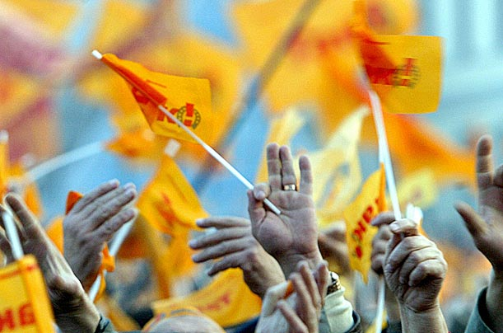
Viktoriya Bolotova: А я ніколи не забуду бабульок з сусідніх будинків, які приносили окріп. Одяг був, їжа теж, а от той самий окріп - на вагу золота. Або хлопців з віддалених районів, які раніше вибиралися в центр тільки погундосити. А тут вони, сповнені відповідальності, дозволяли собі не більше однієї пляшки пива і якщо раптом випадково зачіпали когось у натовпі, говорили мало не вперше у своєму житті "вибачте".

